Slide 1
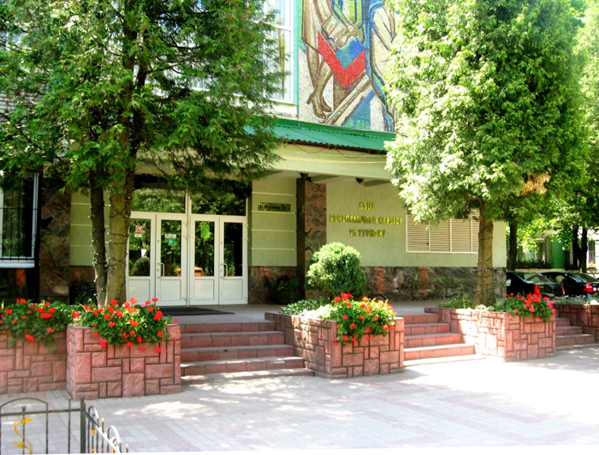
Проходження курсів підвищення кваліфікації з професії “Кондитер” майстром в/н Гриценко О.О.
у Львівському вищому професійному
училищі ресторанного сервісу
та туризму

Slide 2
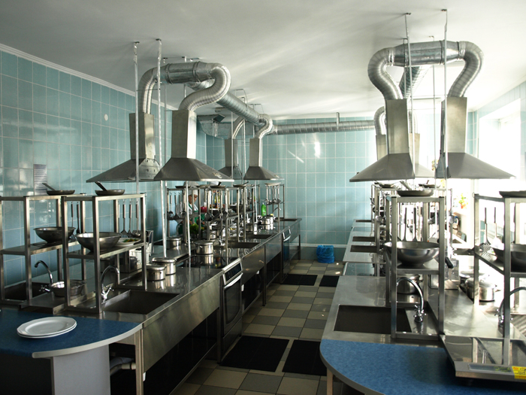
Навчальна лабораторія кухарів

Slide 3
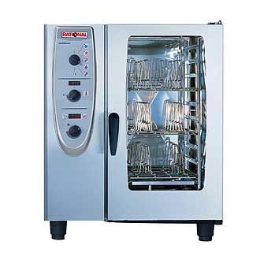
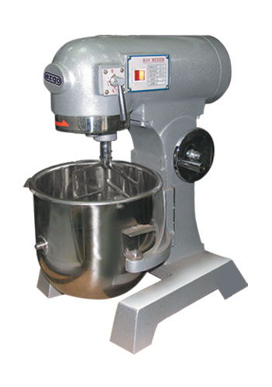
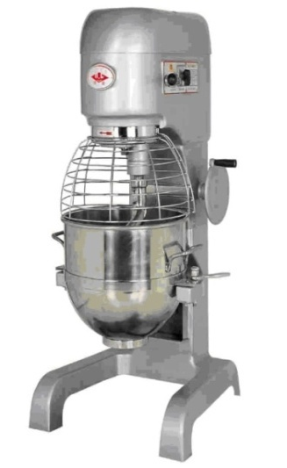
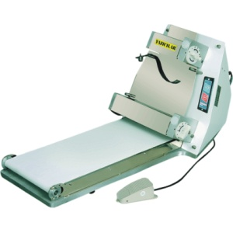
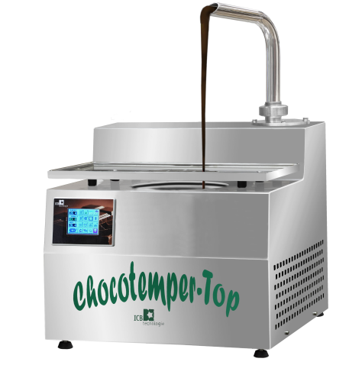
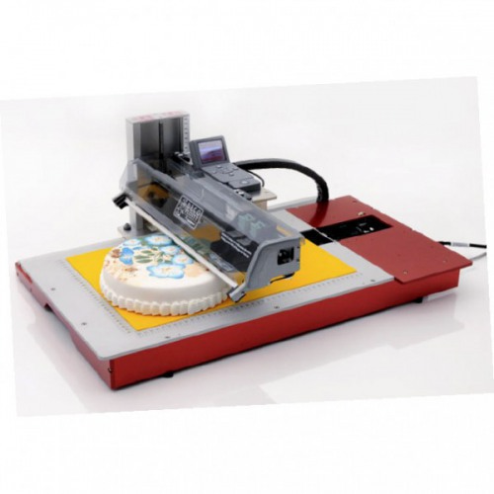
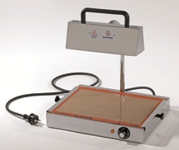
Сучасне устаткування

Slide 4
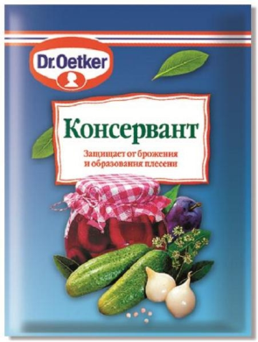
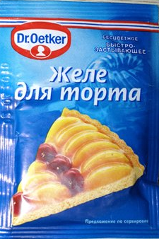
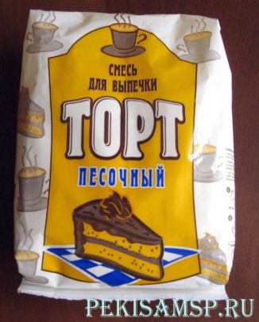



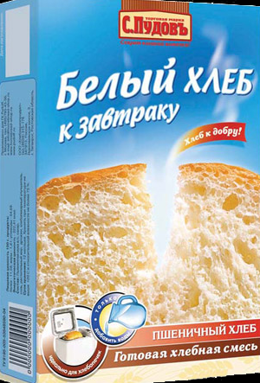
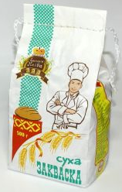
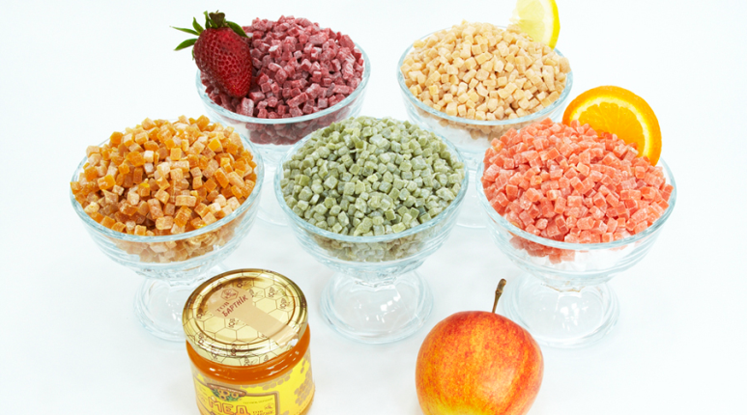
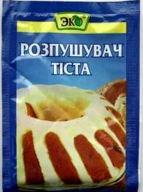
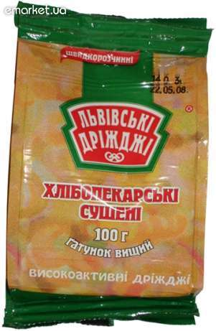
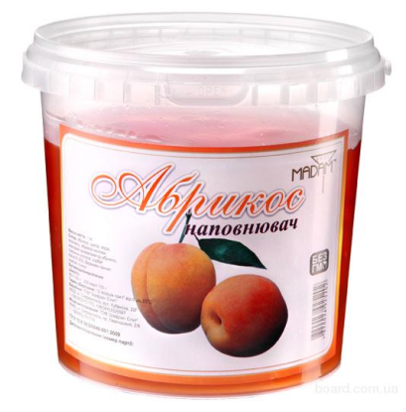
Сучасна сировина

Slide 5
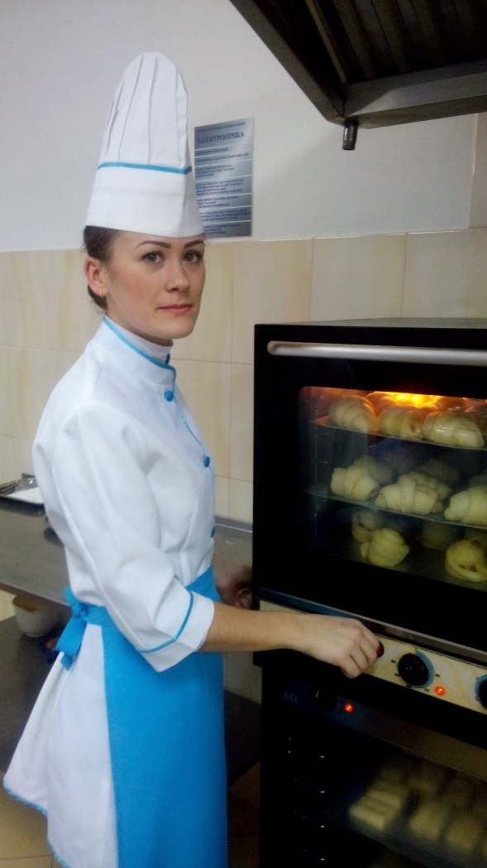
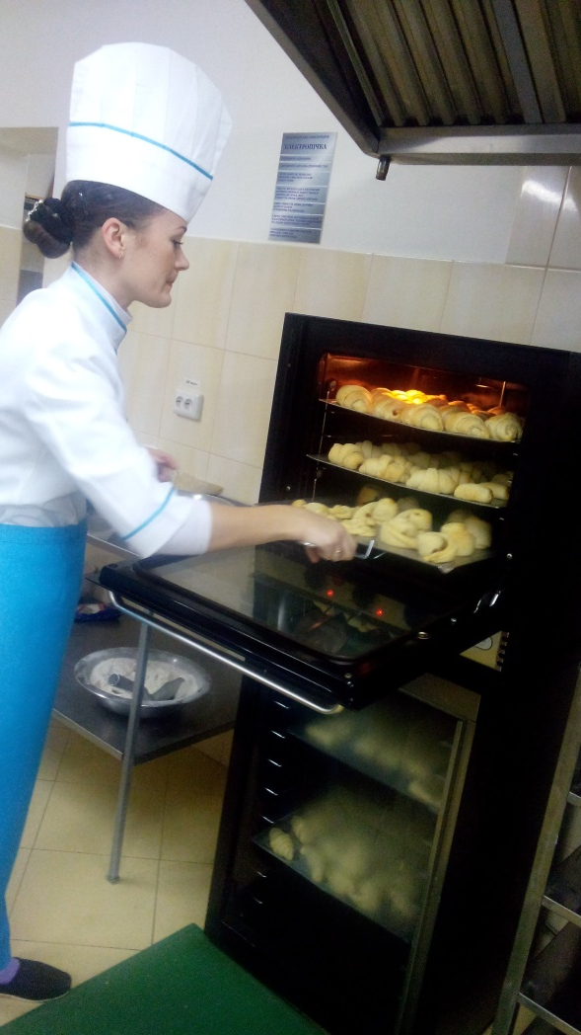
Практичне заняття №1
«Напрацювання навиків, вмінь з експлуатації сучасного технологічного обладнання кондитерського цеху, безпечність та доцільні навики роботи»

Slide 6
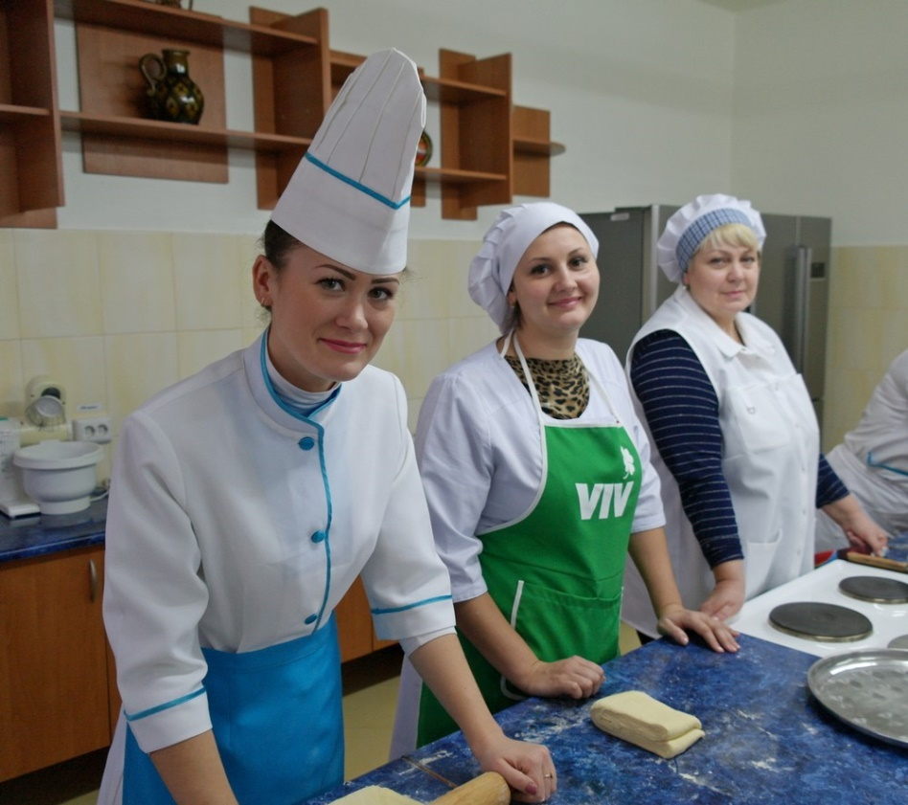
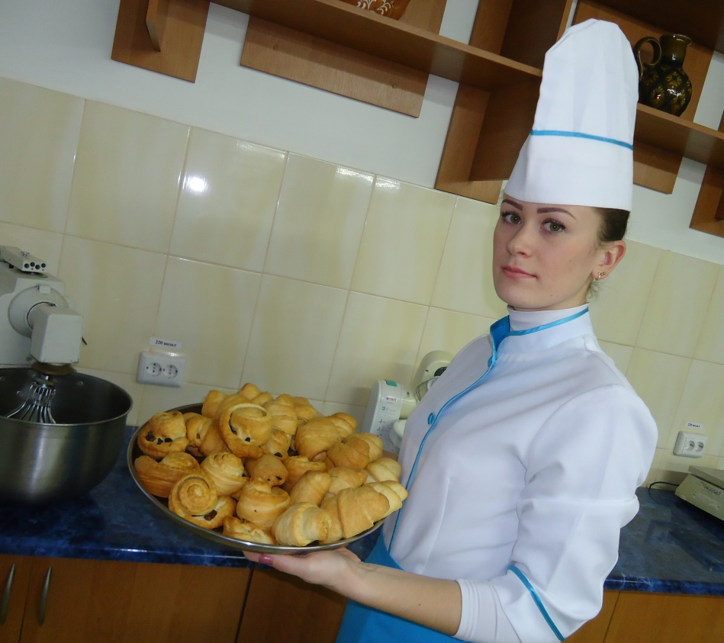
Практичне заняття №2
«Дослідження впливу якісних характеристик сучасної сировини та послідовності технологічного процесу на якість кондитерських виробів (на прикладі виготовлення листкового тіста та тіста для круасанів, пень-о-шоколя)»

Slide 7
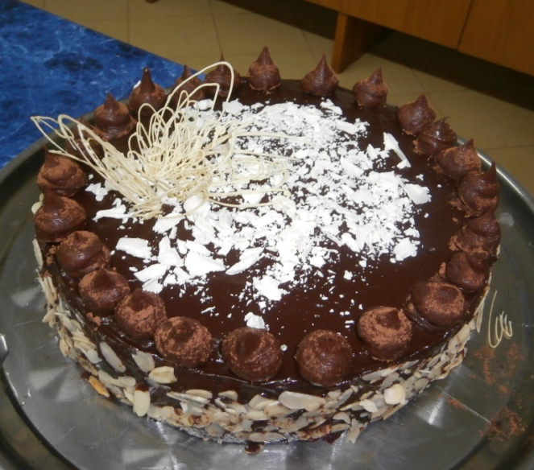
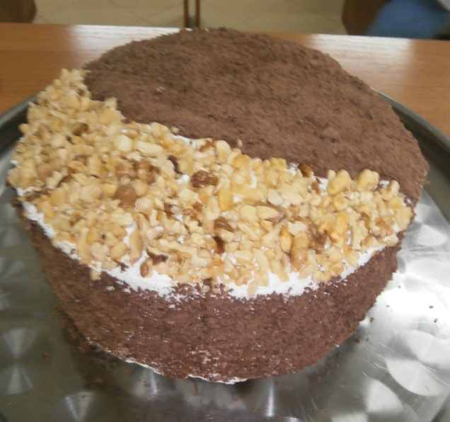
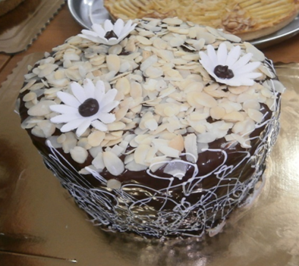
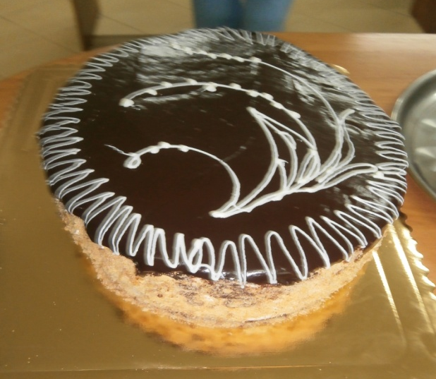
Практичне заняття №3
Виготовлення кондитерських виробів за фірмовими рецептами.
Торт «Трюфель»
Торт
«Шоколадно-банановий»
Торт «Захер»
Торт «Йогуртовий»

Slide 8
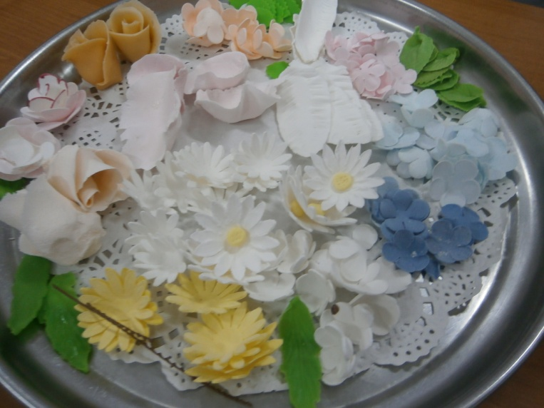
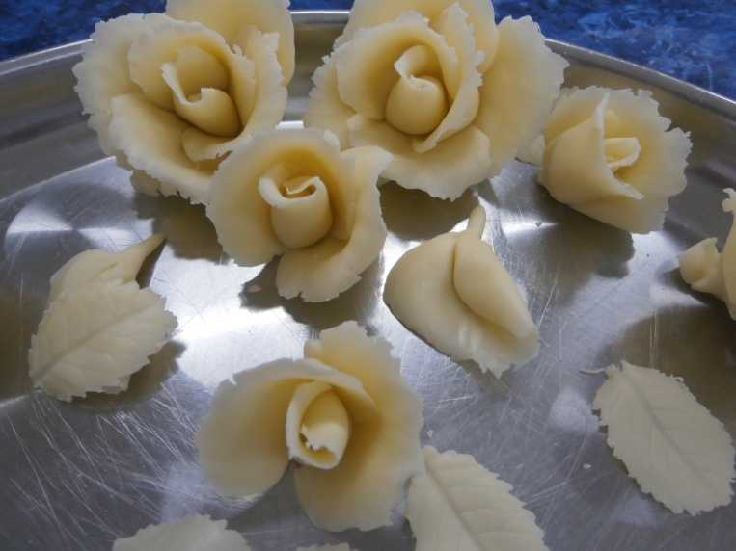
Практичне заняття № 4
«Виготовлення напівфабрикатів для оздоблення кондитерських виробів, робота із мастики, декоративними пастами»

Slide 9
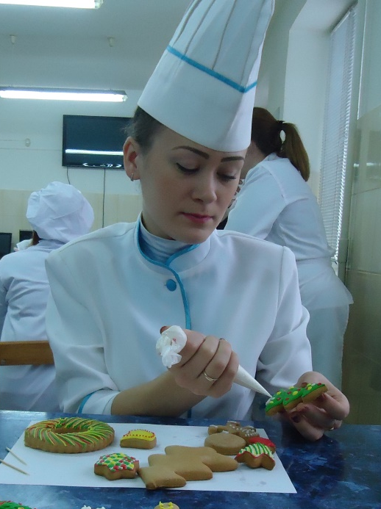
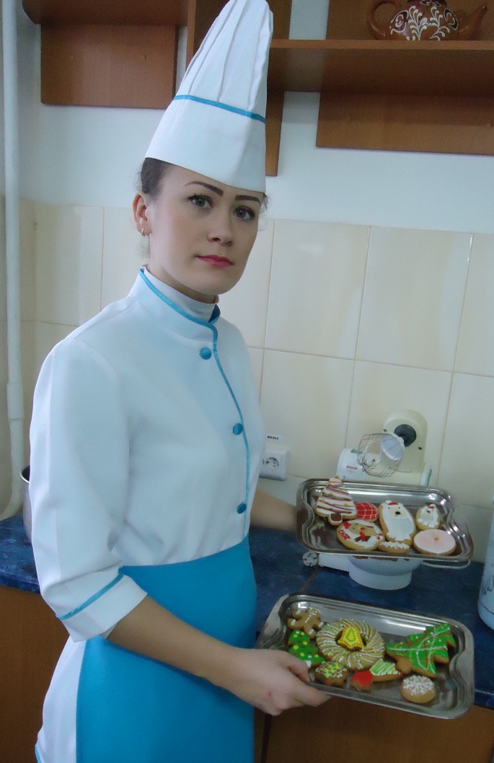
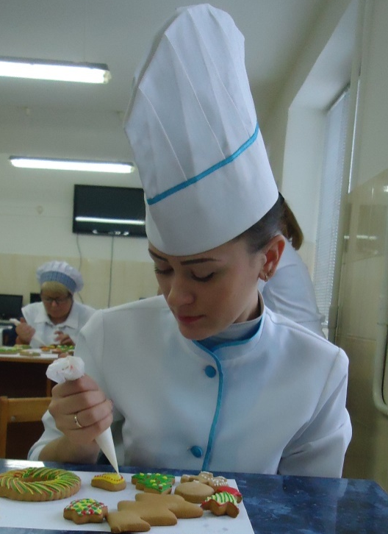
Практичне заняття № 5
«Оздоблення святкових пряників»

Slide 10
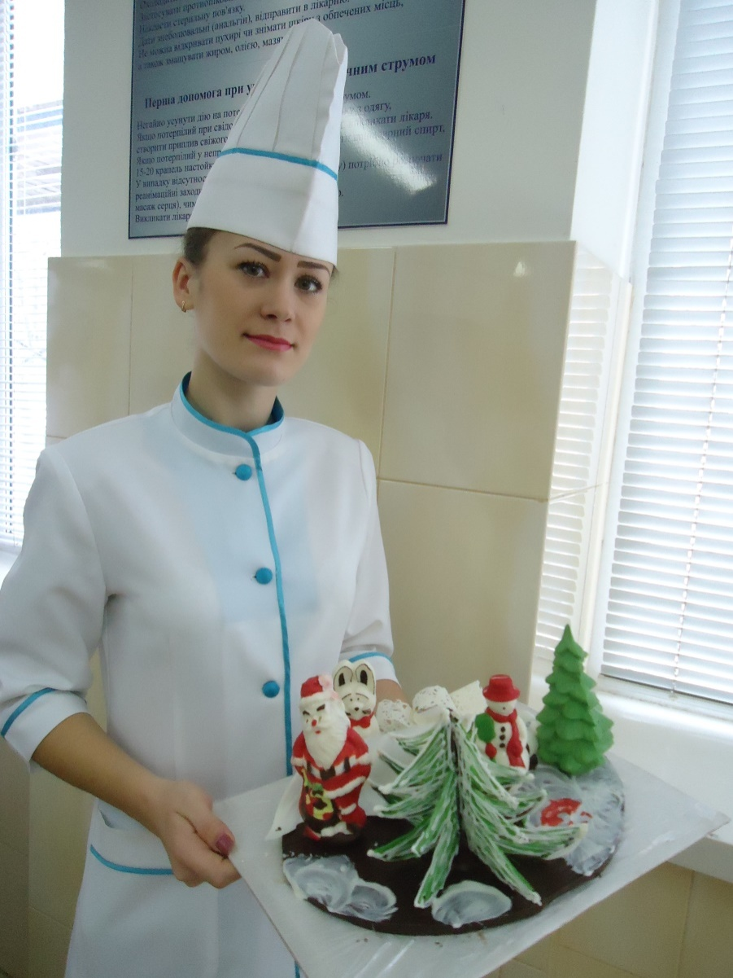
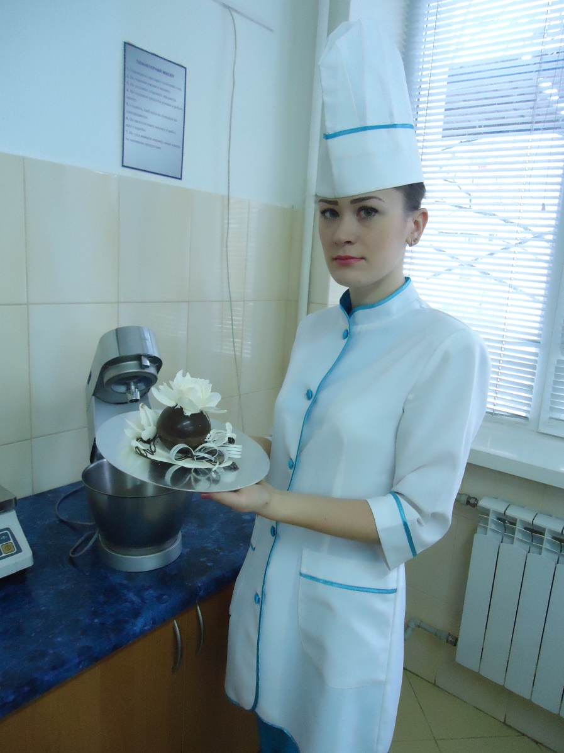
Практичне заняття № 6
«Робота з шоколадом, оздоблення із шоколаду»

Slide 11
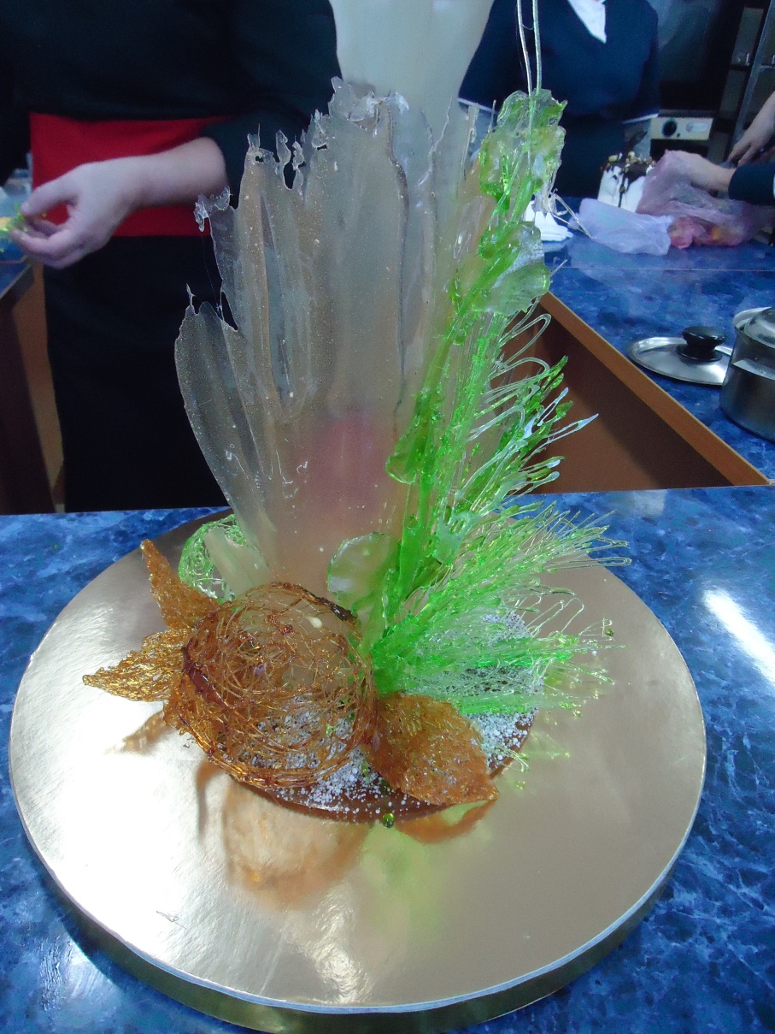
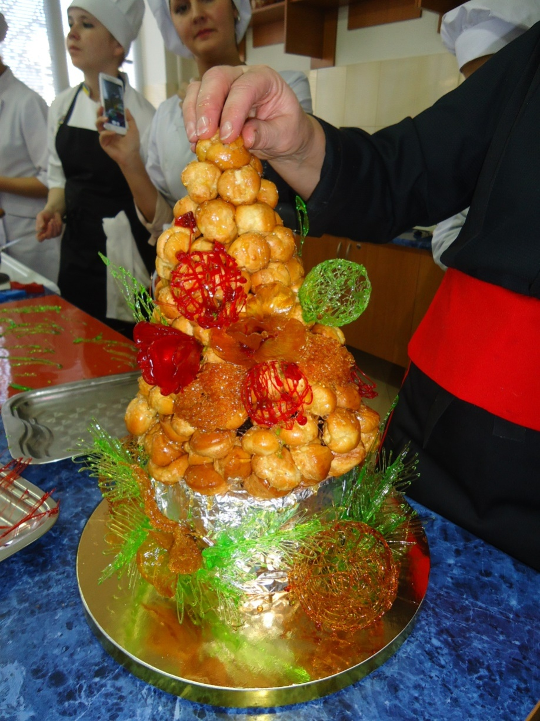
Практичне заняття № 7
Робота з карамельними масами

Slide 12
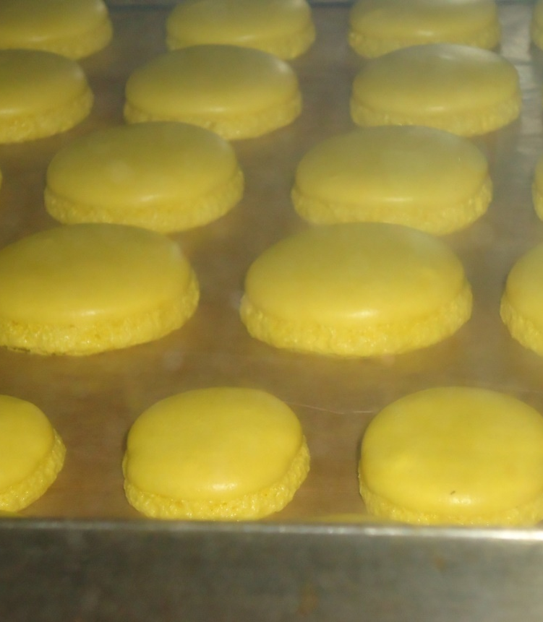
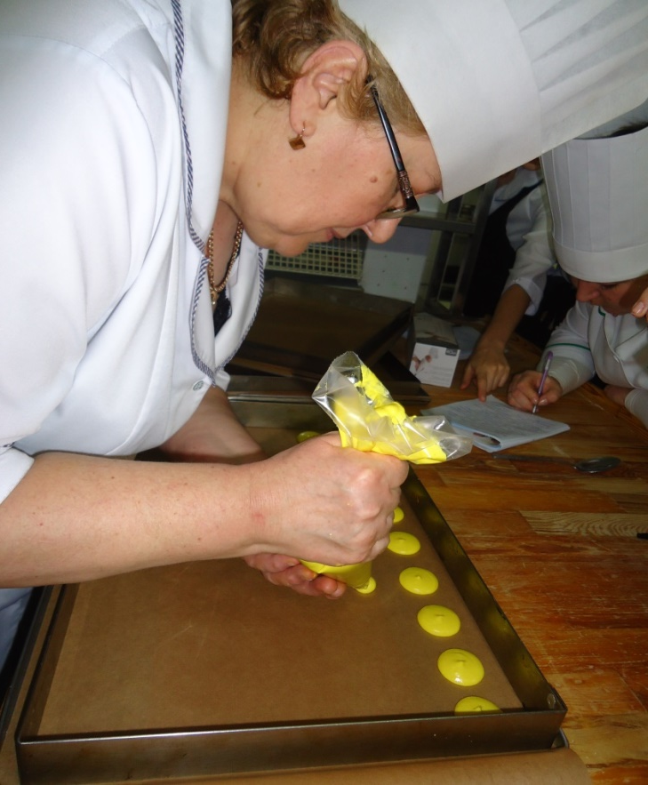
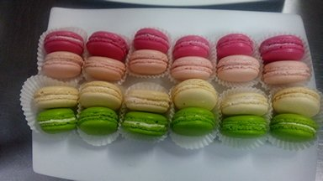
Практичне заняття № 8
Виготовлення кондитерських виробів за европейськими та фірмовими рецептами
(приготування макарунів).

Slide 13
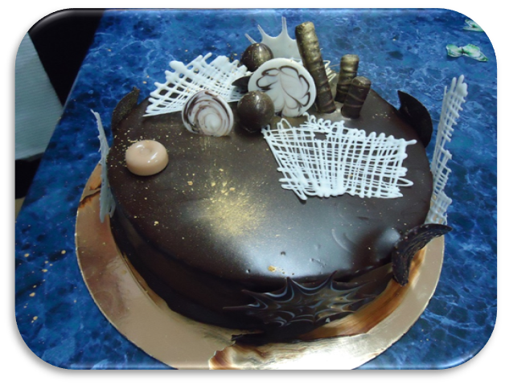
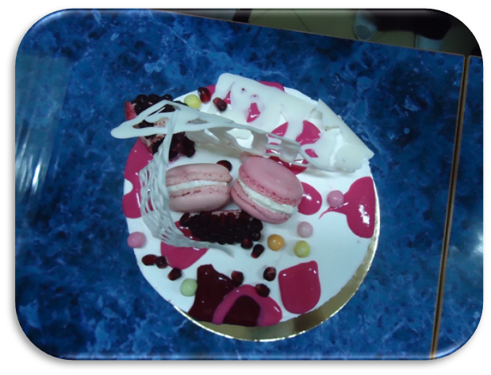
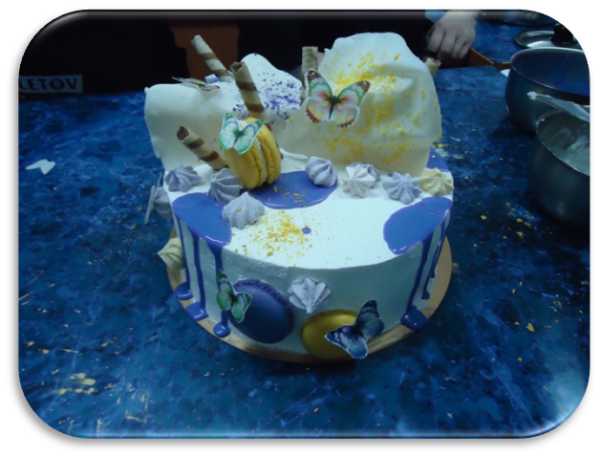
Практичне заняття № 9
«Нові тенденції в оздобленні кондитерських виробів»

Slide 14
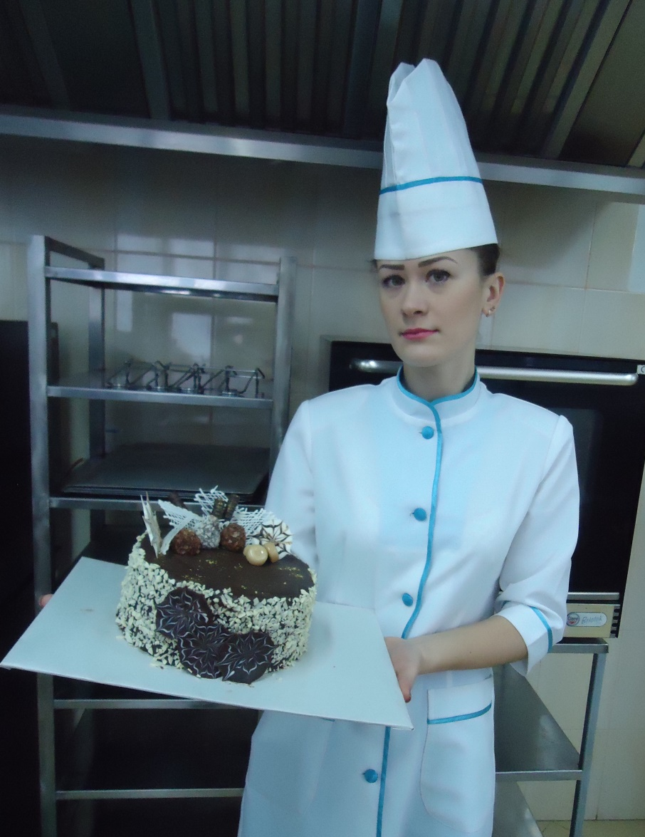
Практичне заняття № 10
Виконання індивідуального завдання

Slide 15
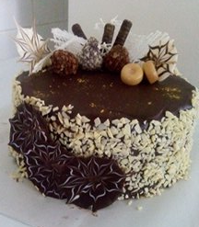
Торт
«Шоколадна
фантазія»

Slide 16
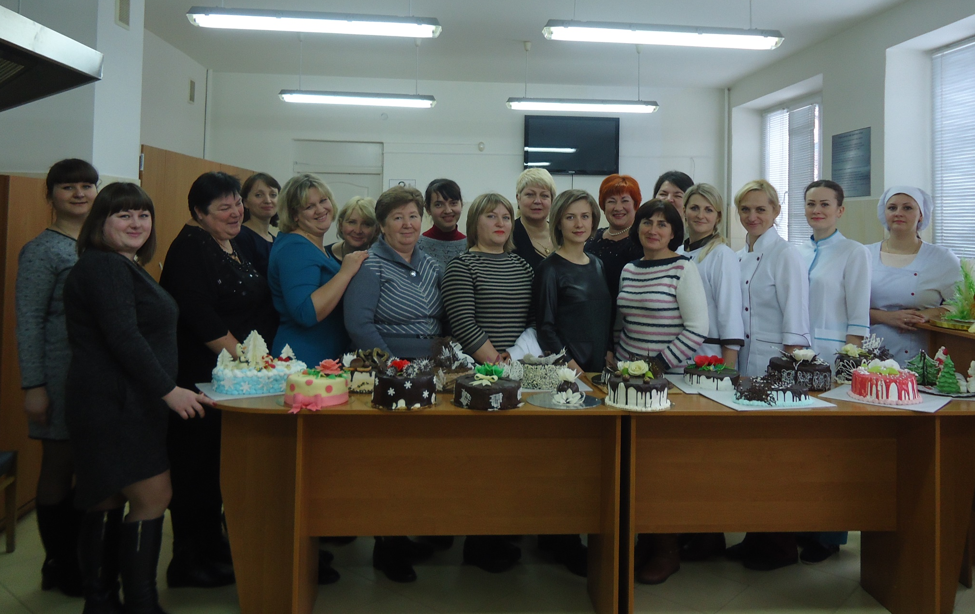
Презентація виготовлених тортів

Slide 17
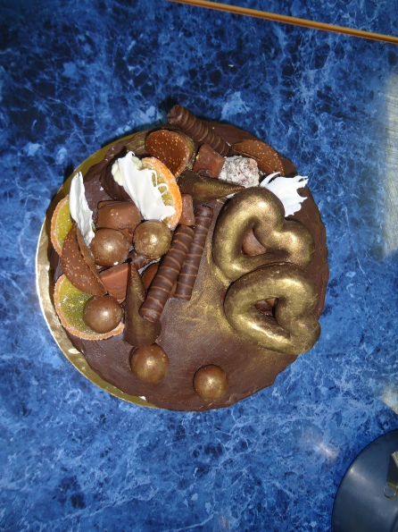
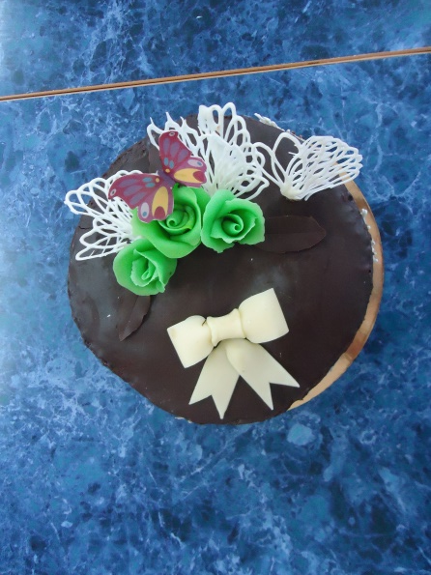
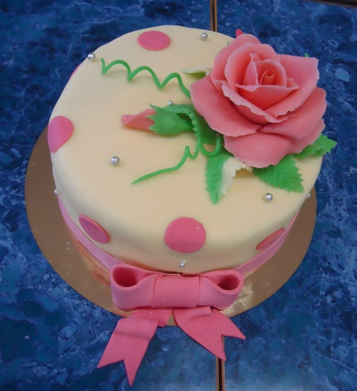
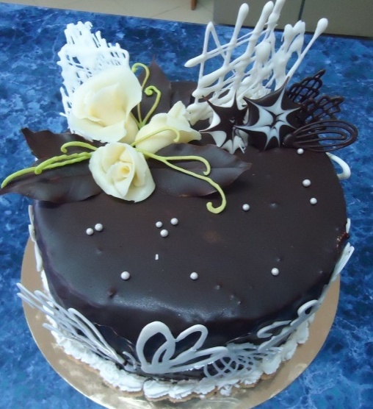
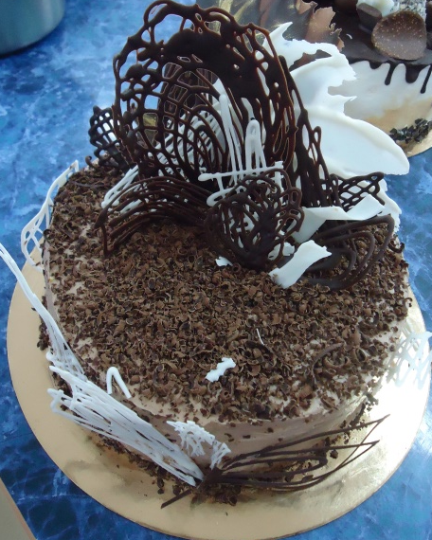
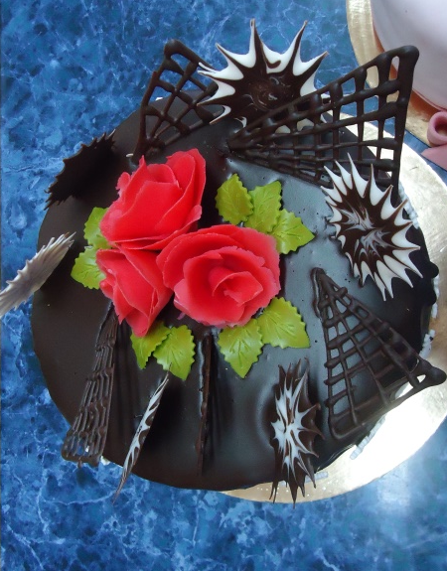


Торти учасників курсів

Slide 18







